Slide 1
寄存器
计算机科学学院 梅大成

Slide 2
寄存器概述
在数字电路中，用来存放二进制数据或代码的电路称为寄存器。
寄存器是由具有存储功能的触发器组合起来构成的。一个触发器可以存储1位二进制代码，存放n位二进制代码的寄存器，需用n个触发器来构成。
按照功能的不同，寄存器分为基本寄存器和移位寄存器两大类。
  基本寄存器只能并行送入数据，需要时也只能并行输出。
  移位寄存器中的数据可以在移位脉冲作用下依次逐位右移或左移，数据既可以并行输入、并行输出，也可以串行输入、串行输出，还可以并行输入、串行输出，串行输入、并行输出，十分灵活，用途也很广。

Slide 3
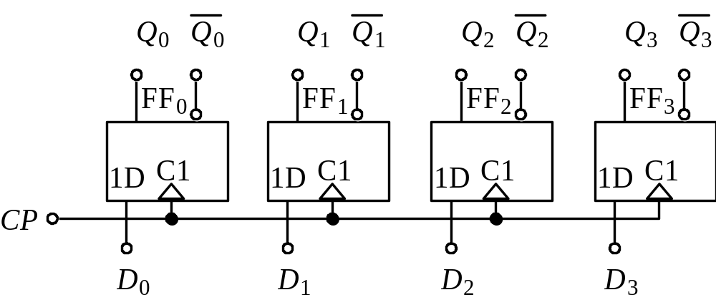
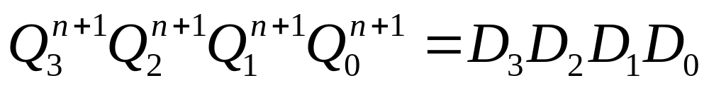
一、基本寄存器
1、单拍工作方式基本寄存器
无论寄存器中原来的内容是什么，只要送数控制时钟脉冲CP上升沿到来，加在并行数据输入端的数据D₀～D₃，就立即被送入进寄存器中，即有：

Slide 4
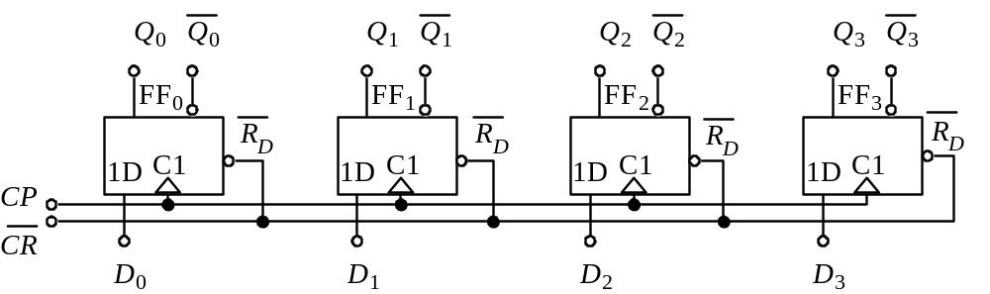
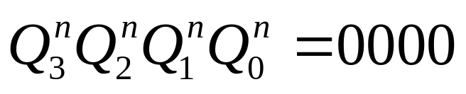
2、双拍工作方式基本寄存器
（1）清零。CR=0，异步清零。即有：
（2）送数。CR=1时，CP上升沿送数。即有：
（3）保持。在CR=1、CP上升沿以外时间，寄存器内容将保持不变。

Slide 5
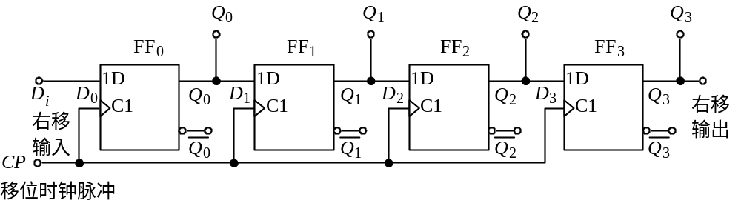
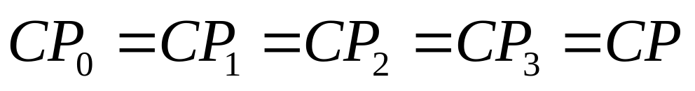
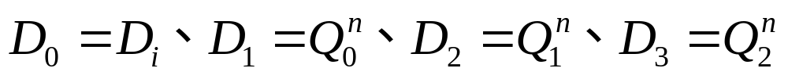
二、移位寄存器
4位右移
移位寄存器
1、单向移位寄存器
并行输出
时钟方程：
驱动方程：
状态方程：

Slide 6
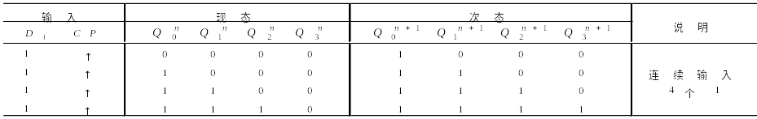

Slide 7
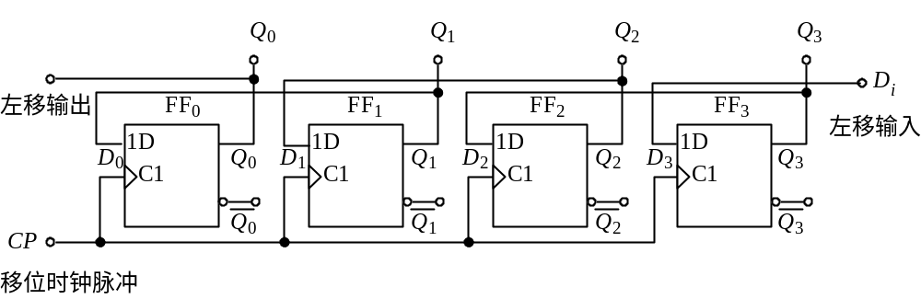
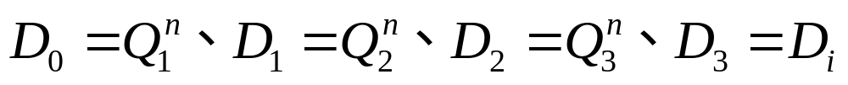
4位左移
移位寄存器
并行输出
时钟方程：
驱动方程：
状态方程：

Slide 8
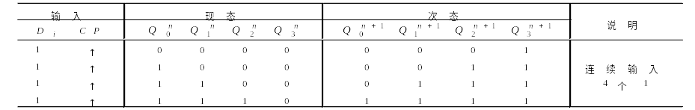

Slide 9
单向移位寄存器具有以下主要特点：
（1）单向移位寄存器中的数码，在CP脉冲操作下，可以依次右移或左移。
（2）n位单向移位寄存器可以寄存n位二进制代码。n个CP脉冲即可完成串行输入工作，此后可从Q₀～Q_{n-1}端获得并行的n位二进制数码，再用n个CP脉冲又可实现串行输出操作。
（3）若串行输入端状态为0，则n个CP脉冲后，寄存器便被清零。

Slide 10
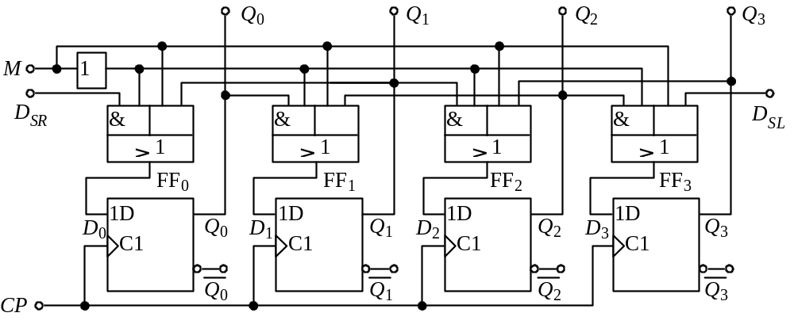
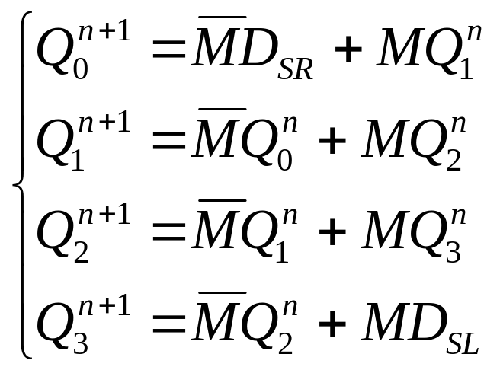
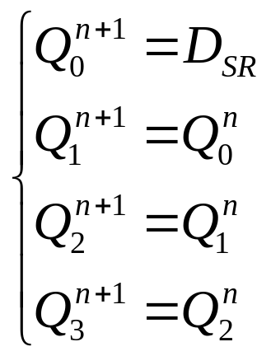
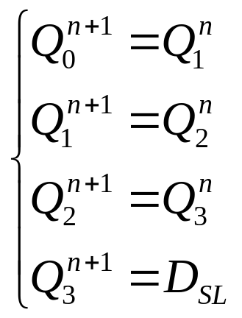
2、双向移位寄存器
M=0时右移
M=1时左移

Slide 11
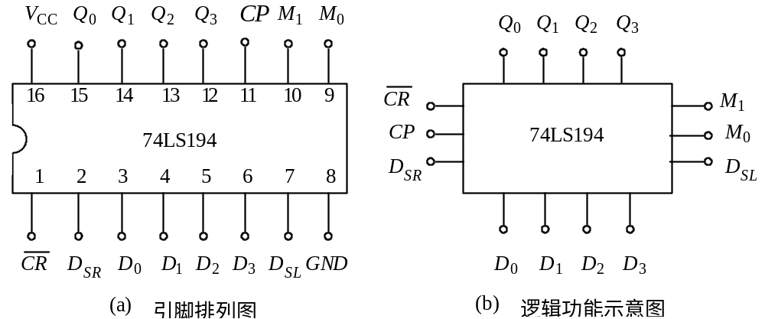
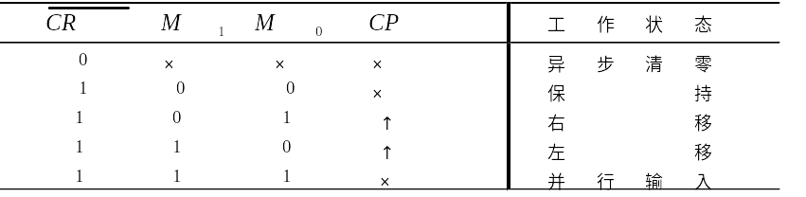
3、集成双向移位寄存器74LS194

Slide 12
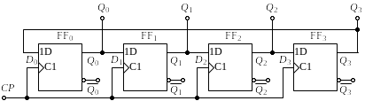
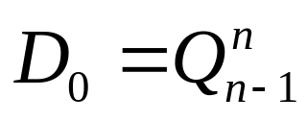
寄存器的应用
1、环形计数器
结构特点
即将FF_{n-1}的输出Q_{n-1}接到FF₀的输入端D₀。
工作原理
根据起始状态设置的不同，在输入计数脉冲CP的作用下，环形计数器的有效状态可以循环移位一个1，也可以循环移位一个0。即当连续输入CP脉冲时，环形计数器中各个触发器的Q端或端，将轮流地出现矩形脉冲。

Slide 13
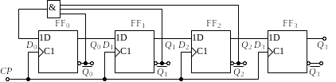
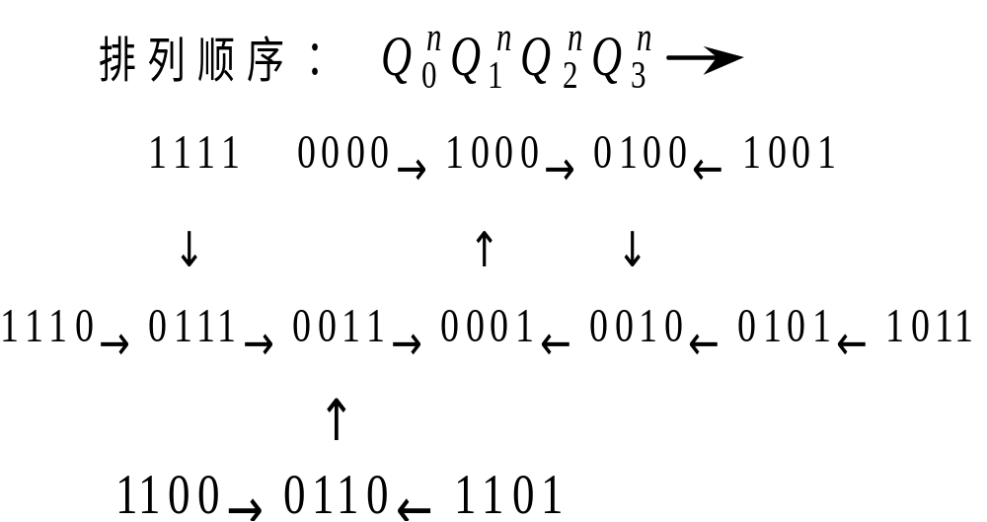
能自启动的4位环形计数器
状态图

Slide 14
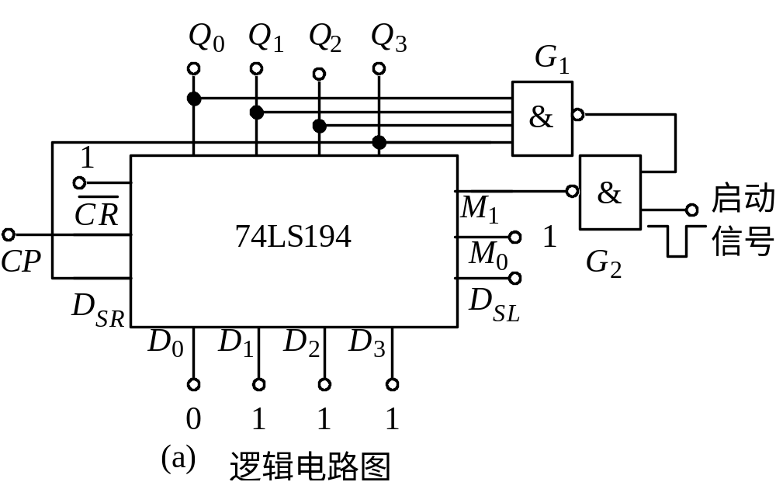
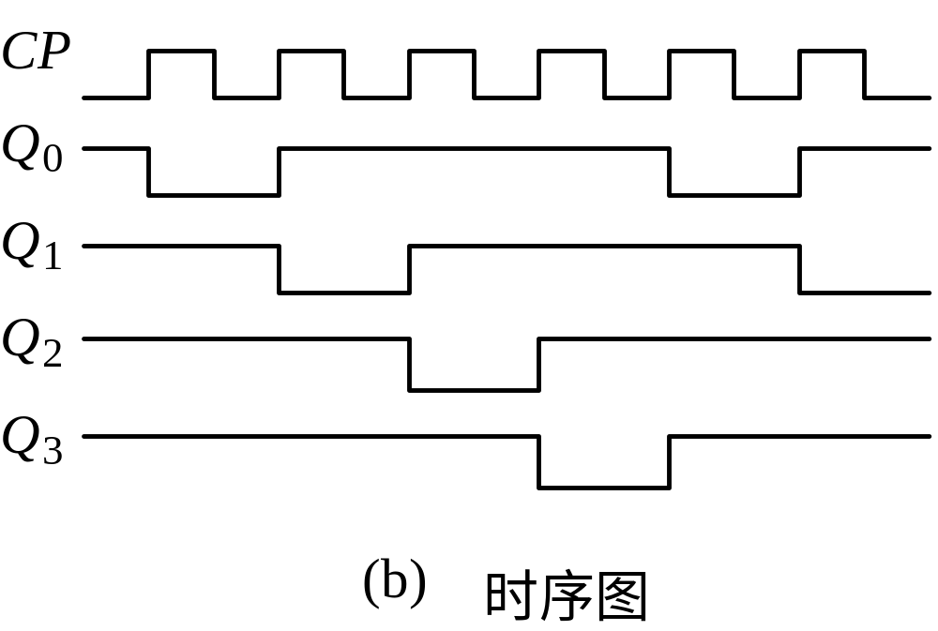
由74LS194构成的能自启动的4位环形计数器
时序图

Slide 15
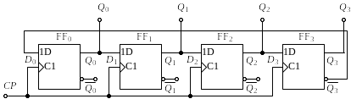
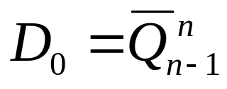
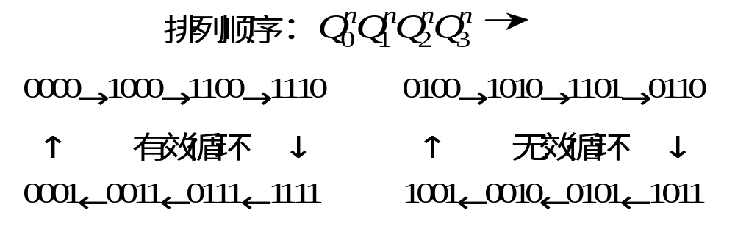
2、扭环形计数器
结构特点
即将FF_{n-1}的输出Q_{n-1}接到FF₀的输入端D₀。
状态图

Slide 16
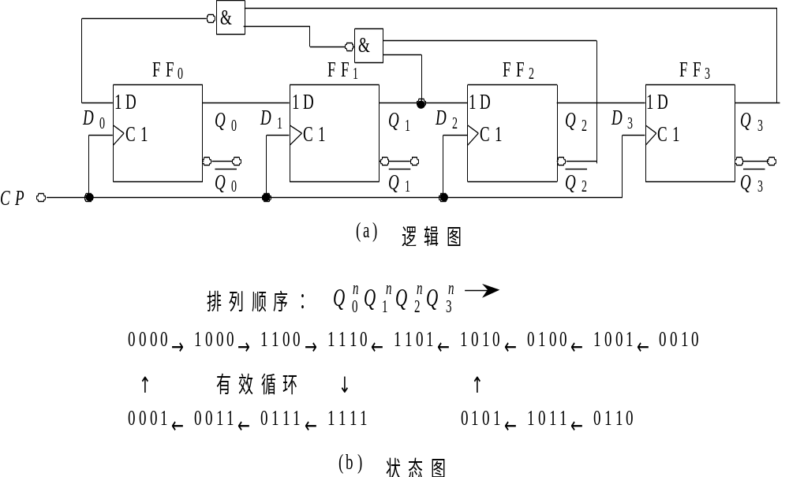
能自启动的4位扭环形计数器

Slide 17
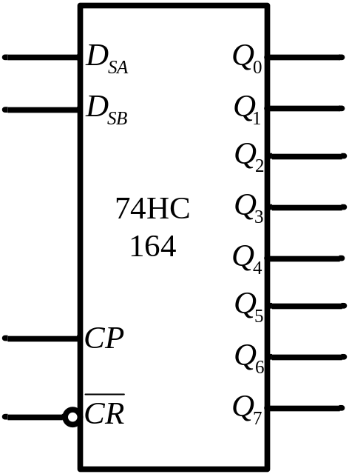
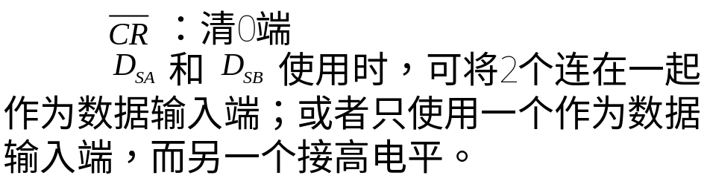
移位寄存器
8位串入—并出移位寄存器74HC164

Slide 18
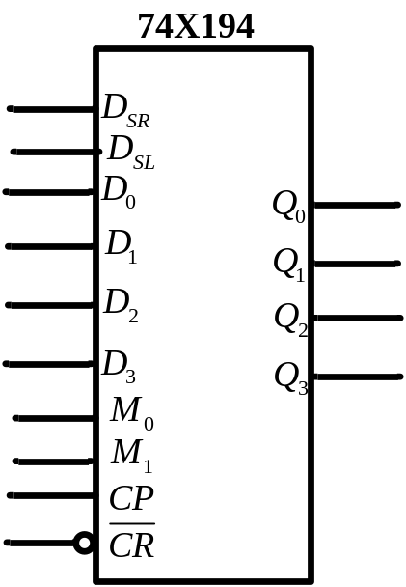
移位寄存器
4位双向通用移位寄存器74X194
M₁M₀=00,触发器状态不变，数据保持
M₁M₀=01,右移,CP有效时,数据由低位向高位移动
M₁M₀=01,左移,CP有效时,数据由高位向低位移动
M₁M₀=11,实现了数据的并行输出
D_{SL}:数据左移串行输入端
D_{SR:}数据右移串行输入端

Slide 19
典型应用-用作序列信号发生器和检测器
+5V
74x194
74x138
CLOCK
CLK
CLR
S1
S0
LIN
D QD
C QC
B QB
A QA
RIN
G1
Y0
Y1
Y2
Y3
Y4
Y5
Y6
Y7
RESET_L
G2A
G2B
+5V
Q0
Q1
Q2
A
B
C
LIN = ∑_{Q2Q1Q0}(0,1,3,4,5)
74x194的任何一个Q输出均可得到所需序列。

Slide 20
The unit end
Thanks！

